Slide 1
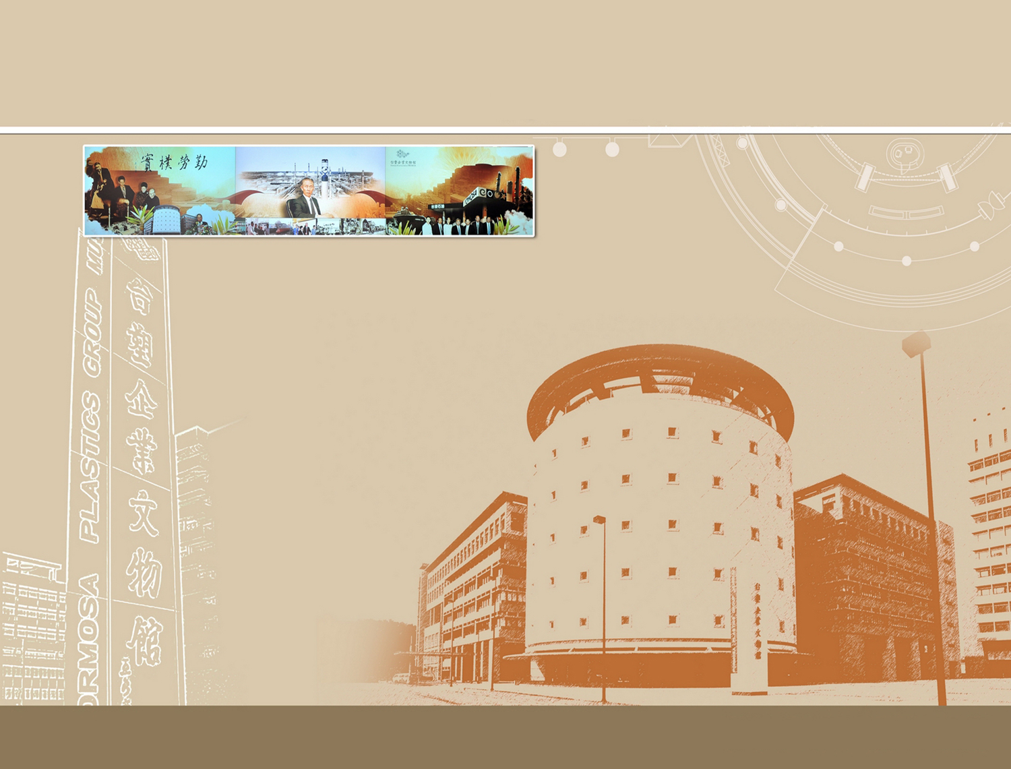
文物館105~107年節能分享
報告人：林雍翔
報告日期：108年04月26日

Slide 2
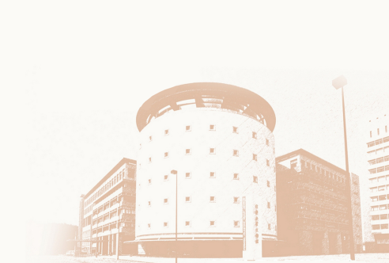
目次：
前言
歷年用電情況及比例
歷年節能執行項目統計
歷年省下用電百分比
入館人次表
PDCA案例執行
成效照片
節能目標

Slide 3
前言
企業文物館自 97 年成立節能圈以來，同仁們竭力思考如何降低用電力、水、紙等使用量，在101、105、108年節能委員會中提出節電成效，於97~107年共11年時間已省下194.3萬餘度電。
雖然用電量逐年遞減，節能措施亦有所成效，但文物館將持續發揮 創辦人「擰毛巾的精神」，持續努力。

Slide 4
每年總用電量

Slide 5
102年~104年用電比例

Slide 6
105年~107年用電比例
105年~107年用電比例

Slide 7
用電比較表

Slide 8
歷年節能執行項目
97年起~迄今兩套空調主機、輔機、各樓層預冷空調箱、送風機…等設備以適合館內溫度需要供應
97年06月將B2F倉庫層關閉28W筒燈35組
97年07月成立節能工作圈
97年10月開館時間08：00改為08：30
98年03月特展室50W鹵素燈改裝5W LED燈 47組
98年09月屋頂採光罩安裝灑水設備
98年10月廁所及梯廳燈光納入中控09：00~17：00
98年12月安裝排風機與送風機時間控制器共14組

Slide 9
歷年節能執行項目
100年10月六輕區及綠能產業區改用LED燈共227組
100年12月六輕模型區光纖機238台維修改善案
101年起全館鹵素型50W軌道燈陸續汰換7W LED燈， 總計390盞
102年起開始將故障DVD播放器改為隨身碟式播放器
102年將每禮拜一清潔燈採分兩梯次開啟
103年B2F典藏室空調主機採需要時供應
103年02月 B1F簡報室內燈光及投影機控管
104年09月清洗玻璃採光罩

Slide 10
歷年節能執行項目
104年全館PL型26W及52W崁燈陸續汰換10W或12W LED燈目前已換130盞以上
105年B1F空調箱關閉時間由17:00調整提早一小時於16:00關閉
106年執行夏季空調主機關閉時間調整提早15:30或16:00關閉
107年09月2~5F廁所排風機1HP關閉
107年10月六輕模型光纖機238台由35W CDM-T改為OCB LED燈組
107年10月關閉光纖機所使用3HP10噸空調箱

Slide 11
逐年省下用電量百分比
 | 97年 | 98年 | 99年 | 100年 | 101年 | 102年 | 103年 | 104年 | 105年 | 106年 | 107年
節省 (度) | 44.1萬 | 43萬 | 35.3萬 | 18.4萬 | 2.2萬 | 15.8萬 | 10.5萬 | 15.8萬 | 1.3萬 | 5.5萬 | 2.4萬
節省 (%) | 19.7 | 23.8 | 24.3 | 14.5 | 1.8 | 14.5 | 10.8 | 19.3 | 1.6 | 7.3 | 3.3
除101、105年未達3%以上節能目標，其餘皆達標

Slide 12
文物館歷年逐月參觀人次表
月 年 | 2006 | 2007 | 2008 | 2009 | 2010 | 2011 | 2012 | 2013 | 2014 | 2015 | 2016 |  | 2017 | 2018
1 |  | 2,434 | 3,623 | 3,016 | 4,828 | 3,206 | 4,211 | 4,497 | 4,333 | 5,242 | 4,624 |  | 4,957 | 6,002
2 |  | 2,694 | 3,566 | 5,463 | 4,196 | 2,032 | 5,348 | 3,947 | 4,269 | 3,420 | 4,021 |  | 4,740 | 3,437
3 |  | 4,845 | 6,159 | 9,213 | 8,885 | 6,688 | 4,804 | 5,871 | 6,358 | 5,828 | 7,910 |  | 8,048 | 7,988
4 | 2,162 | 7,386 | 9,178 | 11,979 | 9,551 | 5,234 | 5,448 | 7,376 | 6,850 | 8,178 | 8,236 |  | 8,120 | 8,124
5 | 2,531 | 8,825 | 8,792 | 9,368 | 9,640 | 8,635 | 7,062 | 8,420 | 8,156 | 7,678 | 7,397 |  | 7,710 | 8,294
6 | 2,313 | 7,016 | 6,572 | 9,324 | 6,816 | 6,954 | 7,347 | 7,915 | 9,004 | 8,855 | 8,446 |  | 9,166 | 8,459
7 | 3,206 | 5,825 | 7,787 | 9,171 | 8,785 | 6,934 | 8,321 | 7,466 | 8,037 | 8,415 | 8,055 |  | 7,600 | 8,552
8 | 2,311 | 5,941 | 7,664 | 7,085 | 7,023 | 6,867 | 7,027 | 6,781 | 8,323 | 7,071 | 7,334 |  | 8,621 | 8,449
9 | 4,341 | 8,650 | 8,243 | 7,420 | 6,846 | 8,498 | 9,005 | 11,227 | 10,347 | 10,356 | 8,617 |  | 8,292 | 9,694
10 | 5,124 | 7,707 | 14,124 | 12,313 | 8,521 | 9,442 | 8,440 | 9,270 | 7,130 | 8,796 | 9,006 |  | 7,414 | 7,690
11 | 4,973 | 13,096 | 11,395 | 14,803 | 6,363 | 9,887 | 9,241 | 9,866 | 8,023 | 7,112 | 6,410 |  | 7.538 | 7,162
12 | 4,212 | 8,273 | 8,127 | 8,131 | 5,450 | 7,129 | 6,913 | 5,992 | 7,833 | 8,221 | 8,705 |  | 8,454 | 6,931
總計 | 31,173 | 82,692 | 95,230 | 107,286 | 86,904 | 81,506 | 83,167 | 88,628 | 88,663 | 89,172 | 88,761 |  | 90,660 | 90,782

Slide 13
文物館六輕模型光纖機案例改善
因經過測試且效果良好，故推展全模型區由CDM-T35W燈具替換為COB LED 燈，本工程目前已全部改善完成。
COB LED燈壽命長不易故障節省換修成本支出。
因散熱改善相關供應冷卻用散熱空調與風扇亦可拆除或關閉。
六輕模型使用CDM-T 35W燈具組共238台，使用超過5年後，已陸續出現故障，經檢討出存有下列問題：
雖已從150W燈泡改善為35W燈泡但容易產出溫度甚高，耗費能源。
零件及線材容易因過熱導致故障焦黑，發生危險。
Action
Plan
Check
實測原35W CDM-T燈改換成OCB LED
燈消耗電量每台由52.5W下降
36.25W，差異約16.25W。
因COB LED燈組內散熱裝置完善，
產出熱源大幅降低，可減少空調使
用量。
經由六輕模型區內選定台塑辦公大
樓及公園安裝共4組測試為期5個
月，效果良好且光源亮度無明顯差
異及故障發生。
Do
燈具外觀維持不變，內部改換成
COB LED形式燈泡組。
尋找適當區域裝設並測試效果。
調整光源輸出以達到最佳化。
效益分析
更換後可有效節省照明用電量及電費
散熱效率提高，可關閉空調送風散熱裝置。
劇場照明效果呈現良好。
本工程保固5年，亦可8年後再維修，節省維修成本。

Slide 14
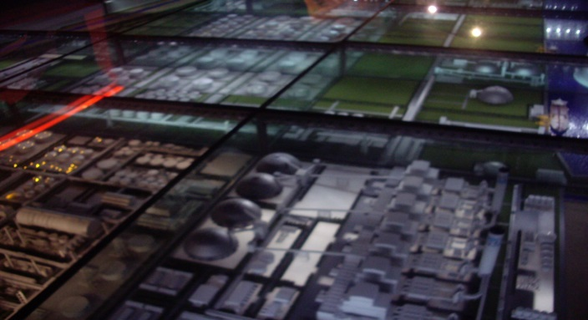
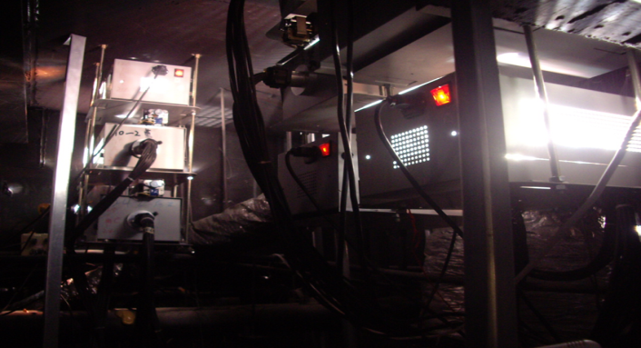
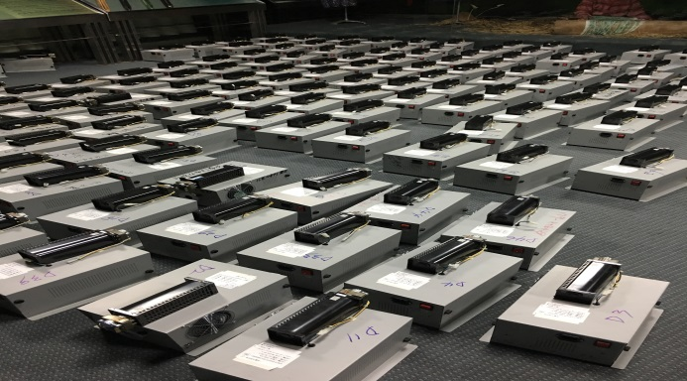
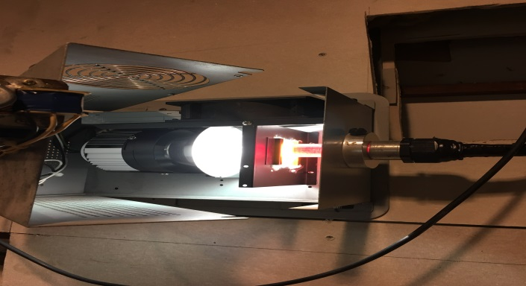
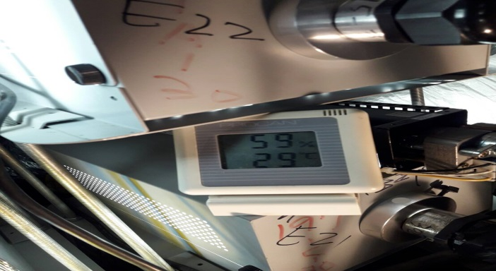
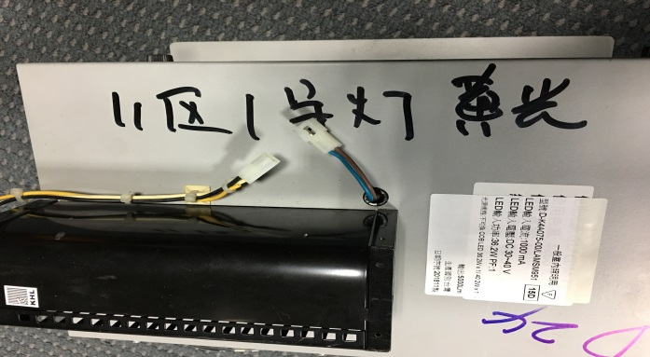
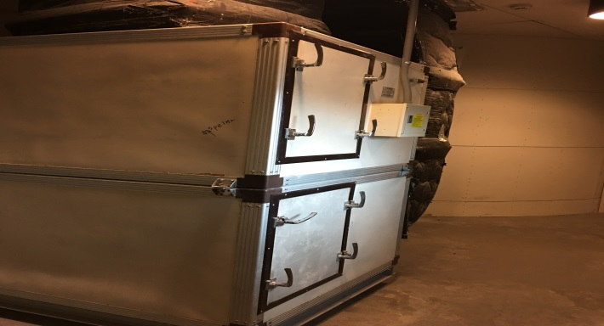
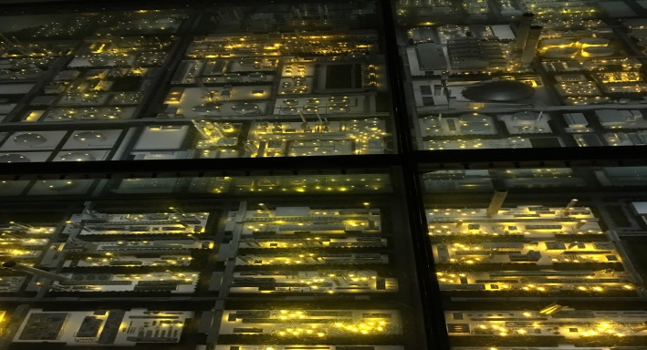
光纖機節能改善流程圖

Slide 15
未來節能目標
1.持續進行推動節能計畫。
2.目標每年節省3%以上用電量。
3.汰換多媒體設備時將採用具有節能省電之產品。
4.展區更新時採用最新穎的節能方案。
5.加裝節能設備為館內省下更多能資源。
6.環境教育推動與提倡。

Slide 16
簡報結束
謝謝聆聽

